Slide 1
ΚΕΦ 7
LAB – CISCO ROUTER CONFIGURATION
ΣΤΥΑ 2018
ΣΓΟΣ (ΕΠ) ΣΤΕΡΓΙΑΝΝΗς ΕΥΡΙΠΙΔΗΣ

Slide 2
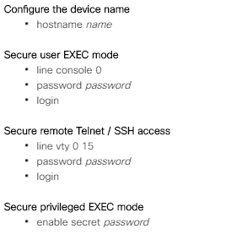
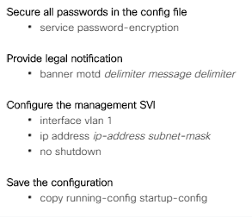
Reminder
ΚΕΦ 7
Switch Configuration

Slide 3
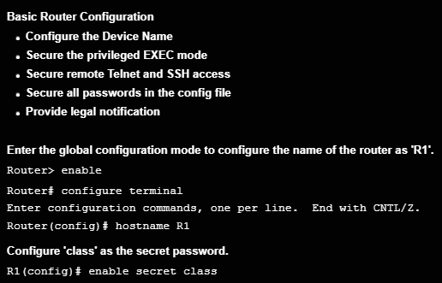
Basic Router Configuration (1)
ΚΕΦ 7

Slide 4
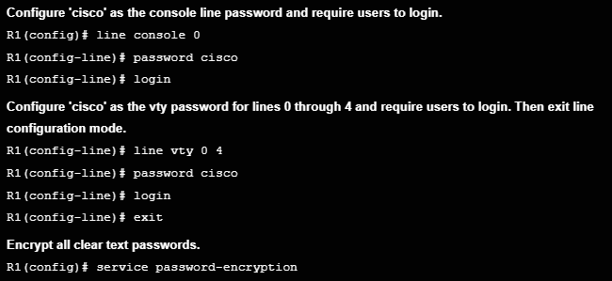
Basic Router Configuration (2)
ΚΕΦ 7

Slide 5
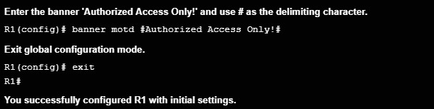
Basic Router Configuration (3)
ΚΕΦ 7

Slide 6
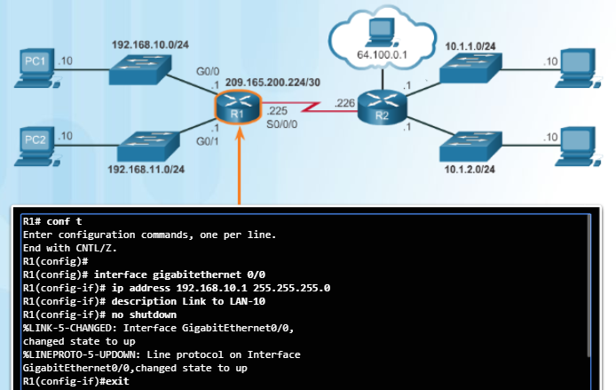
Router Interface Configuration (1)
ΚΕΦ 7

Slide 7
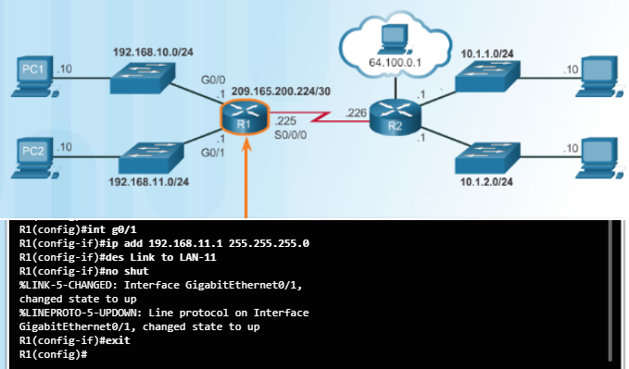
Router Interface Configuration (2)
ΚΕΦ 7

Slide 8
Verify Interface Configuration
ΚΕΦ 7
Κυριότερη εντολή:
show ip interface brief
Συμπληρωματικές εντολές:
show interfaces
show ip interface
show ip route
ping
Remember to save the configuration:
copy running-config startup-config

Slide 9
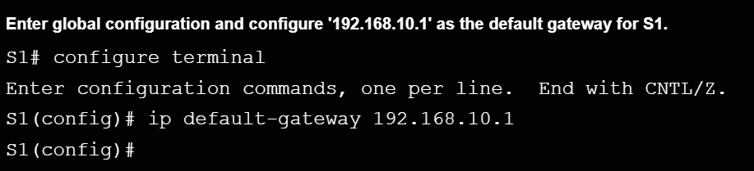
Default Gateway for a Switch
ΚΕΦ 7
Εντολή:
ip default-gateway

